Slide 1
Sprint 0 Vilanova Intelligent Airport
Terminal 2
Desplegament de Hardware, seguretat, i la validació del projecte

Slide 2

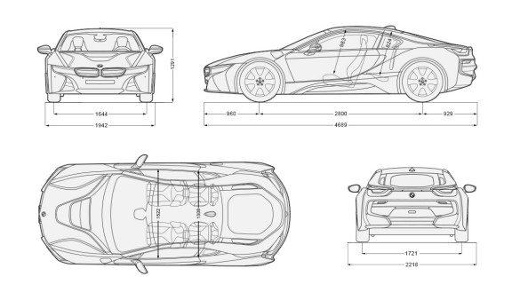
Desplegament de Hardware
Valoració i diseny inicial del desplegament hardware necesari per la realització del projecte.

Slide 3
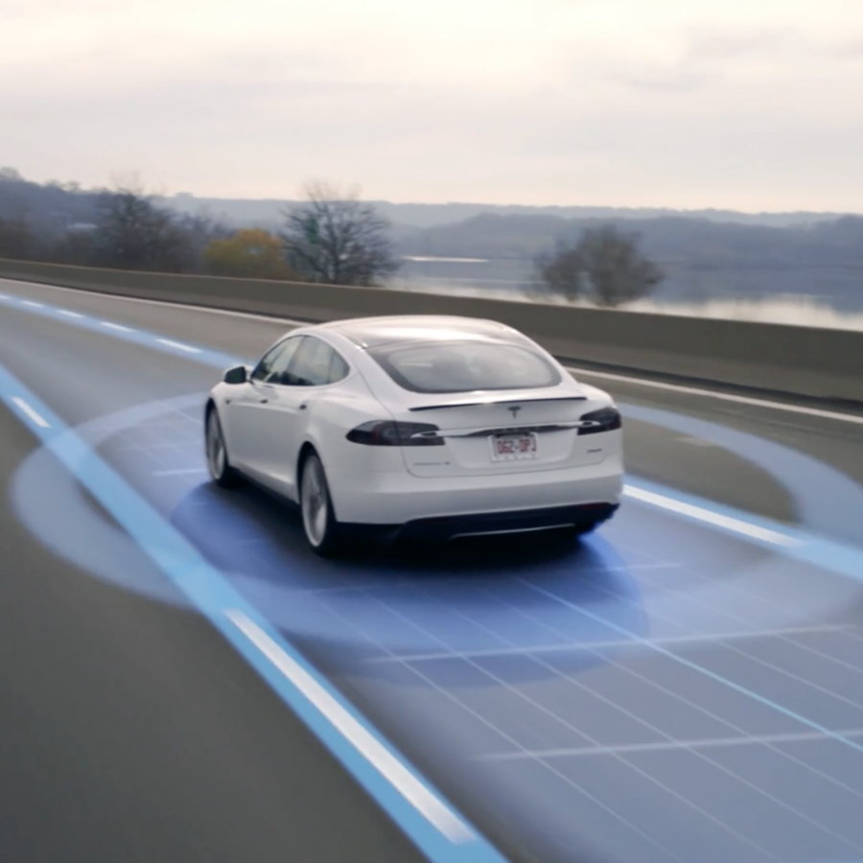
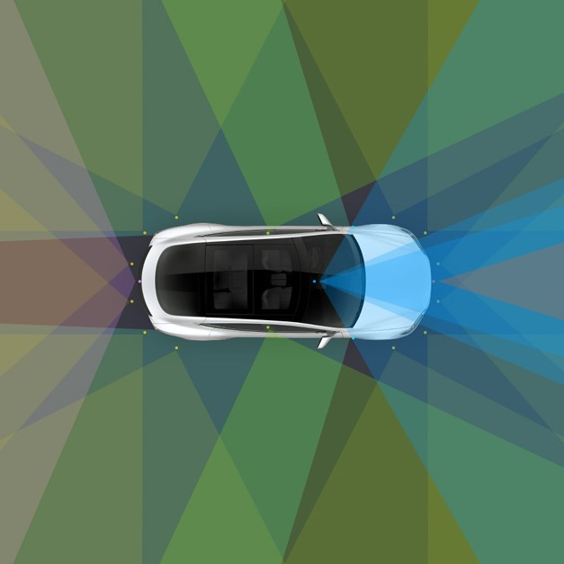
Funcionalitats finals dessitjades
Auto pilot fins a la posició d'un passatger al rebre una notificació per part d'un operador.
Detecció de les parades dintre de la seva ruta amb la possibilitat que un client pugui sol·licitar i usar un cotxe en cada una de les parades.
Visualització de la flota de cotxes autònoms per a poder controlar les posicions i el seu us en temps real.
Cotxe autònom
Gracies a aquesta flota de cotxes es podrà obtenir una major llibertat pels passatgers i per tant es veurà reflexa un major consum en les tandes del aeroport

Slide 4



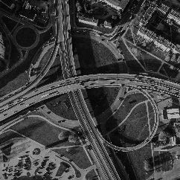






Necessitats valorades
Posicionament
Detecció d’objectes
Seguiment de la via
Autonomia
Comunicació
Detecció de la seua posició a partir de les senyals wifi detectades y les parades visitades
Visualització del cami per a poder a una correcte convivencia entre passatgers i cotche.
Capacitat de detectar les parades dintre del cami
Detecció i seguiment de la via per evitar pertorbacions en els passatgers
Capacitat per a poder tenir el 75% de la flota en funcionament mentres l’altra s’esta carregant
Ha de poder transmetre el seu estat i posición a la base de dades per a que els operadors pugin dur una administración de la flota en temps real

Slide 5

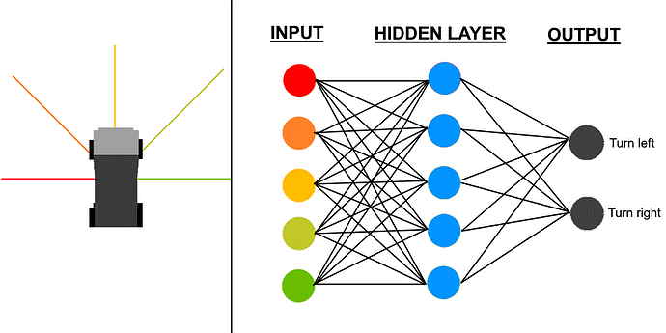
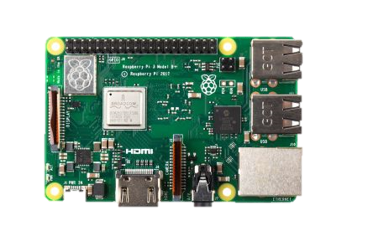
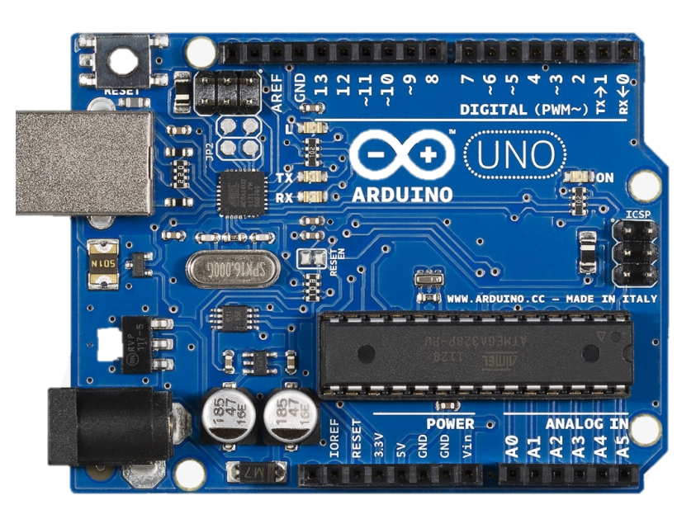



Com assolirem aquestes necessitats
Per a poder aplicar les necessitats valorades, harem d'utilitzar la millor tecnologia a la que podem accedir.
Raspberry pi 3
Arduino One
TensorFlow
Serà el cervell del nostre cotxe, encarregat de processar i comunicar tota la informació obtinguda del exterior
Seran els ulls i els braços, dedicar a recolectar l’información de l’exterior i donar ordres en funció del obtingut
Dedicat a analizar el comportament exterior i donar ordres en funció d’un model previamente entrenat.

Slide 6
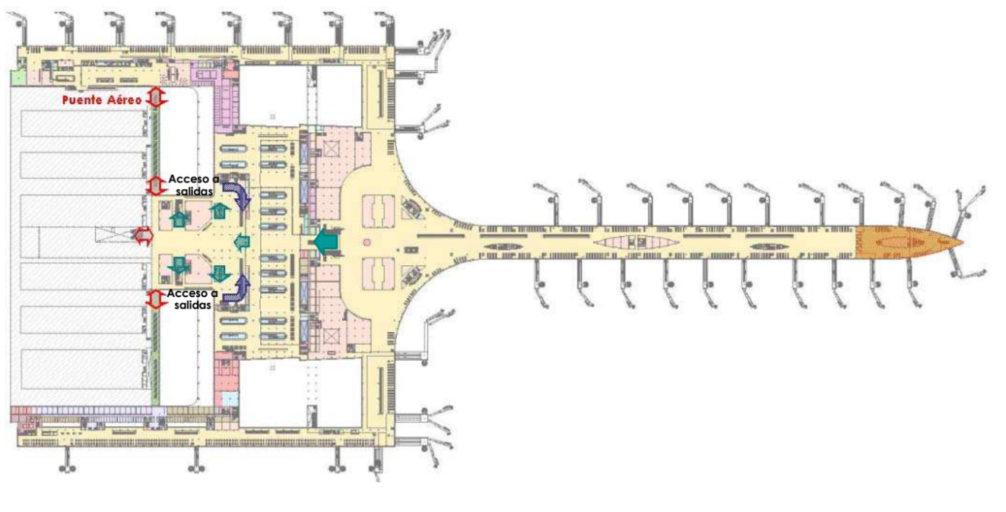
Plànol aeroport

Slide 7
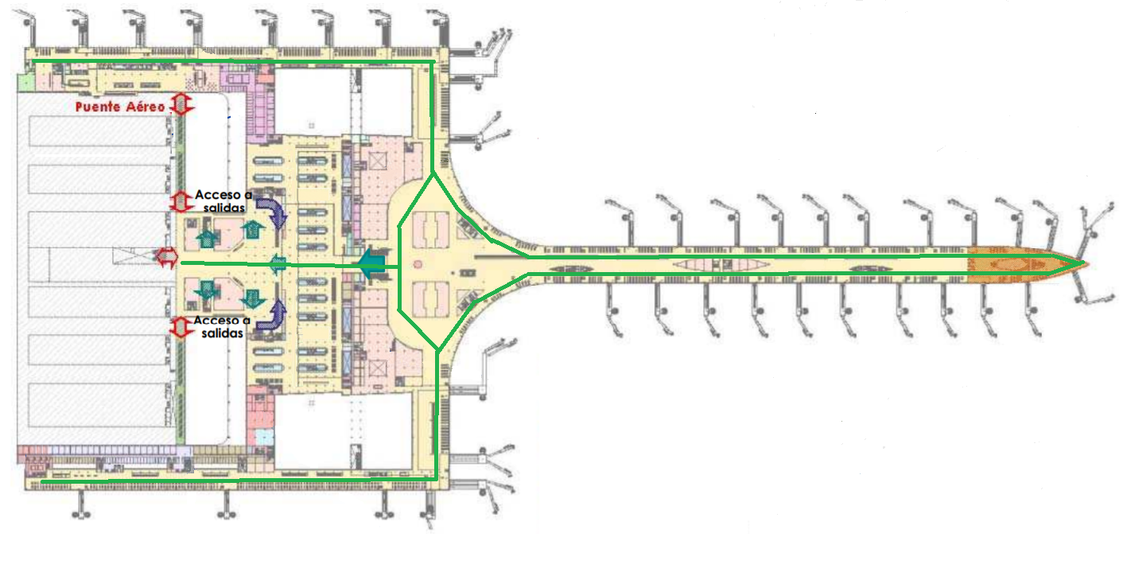
Plànol aeroport
Distribució de les carreteres pels cotxes

Slide 8
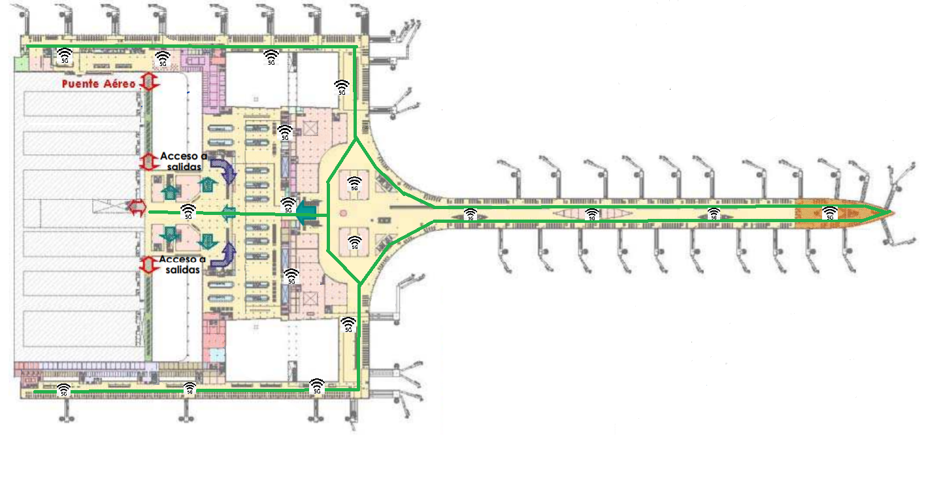
Plànol aeroport
Distribució dels repetidors wifi

Slide 9





Seguretat
Un cas molt important, es la seguretat de les dades que es tracten dintre del hospital
Rols
Firewall
Cada un dels rols tindrà accés a un tipus d'informació diferent
Cada un dels ports estera asegurat per evitar possibles intrusos
API
Replicació
L’accés a la base de dades nomes esterà disponible a traves de la api
Utilitzarem un servidor Microsoft Azure amb repliques del nostre sistema

Slide 10

Validació del projecte
Documentació progressiva de cada un dels equips
Per aconseguir validar que cada un dels equips treballen en consonància, hem creat unes plantilles per a que cada equip, al final del sprint ompli aquestes plantilles per a poder unificar-les en una documentació general i així obtenir un projecte perfectament uniforme.

Slide 11





Gracies
Antoni Cifre Vicens
+1 555-6969
Antoni@B1Terminals.com
www.B1Terminals.com

